Slide 1
Vilken tävling ska jag spela?
Arninge GK

Slide 2
Vanliga spelformer i tävling
Poängbogey — man räknar ut slopen (antal slag man får baserat på hcp) och utifrån det räknar man poäng. Om man får slut på slag tar man upp bollen och går vidare. Man måste alltså inte håla ut utan kan strecka hål om man inte har någon chans på poäng.
Slaggolf — man spelar hålet och hålar ut som vanligt men om man slår fler än fem slag över hålets par plockar man upp bollen och skriver exempelvis 8, 9, eller 10 beroende på vad det är för par.
Slagspel — bollen skall i hål. Alla slag räknas och man får inte plocka upp bollen.

Slide 3
Vanliga spelformer i lagtävling
Foursome — två spelare slår vartannat slag, hela varvet. En spelare slår ut på jämna hål och en spelare slår ut på udda hål.
Fyrboll/bästboll — två spelare spelar sin egen boll. Bästa scoren på hålet räknas. Om en spelare har gjort ett bättre resultat än den andra och den spelaren inte kan förbättra scoren får man ta upp bollen.

Slide 4
Vilka nivåer finns?
Inom distriktet
Lagtävlingar i distriktet
Tävlingar som börjar på klubben/i distriktet.
I regionen
I landet
Lagtävlingar i landet
Internationella amatörtävlingar

Slide 5
I Distriktet
Mini Tour — 9 hål, poängbogey med hcp. Alla spelar röd tee samt får deltagarpris. Ingen nedre åldersgräns men max 16 år med under 18,0 i hcp
Rookie Tour —18 hål slaggolf med hcp. Pojkar spelar blå tee och flickor röd tee. Ålder 11-21 men enbart prisutdelning för ålder 13-21. Hcp-gräns 5,0-36,0 för flickor och 5,0-30,0 för pojkar
Svenska Juniortouren Division 3 — 18-36 hål slagspel scratch. Samma spelplats som Rookie Tour. Ålder 13-21. 15-16 spelplatser per omgång

Slide 6
Svenska Juniortouren (SJT)
Svenska Juniortouren är juniortävlingar som spelas på fyra nivåer runt om i landet. Alla tävlingar spelas slagspel scratch, alltså utan hcp och bollen måste i hål.
De fyra nivåerna heter Division 3, Division 2, Division 1 och Elit.
Spelas mellan 18 och 72 hål beroende på omgång och nivå.
I division 3 är en av spelplatserna oftast i norra Stockholm (och en spelas i Stockholm VARJE omgång och i division 2 spelas ALLTID en av tävlingarna i Stockholm.
Kräver att man betalar en touravgift per säsong (350 kr).

Slide 7
Lagtävlingar i Distriktet
STHLM Junior Mixed — lagtävling där laget består av 6 spelare varav minst två av motsatt kön. 9-hålsmatcher med hcp. 3 matcher i varje omgång: en mixed foursome, en mixed bästboll, en valfri bästboll. Ålder 11-21. Hcp för pojkar 4,4-24,4 och flickor 4-36. Spelare med högre hcp får delta men de får inte tillgodoräkna sig högre hcp än gränserna. Spelare får lånas in från andra klubbar men det ska uppges vid anmälan.
STHLM Future— 4-6 spelare varav en av motsatt kön. Poolspel. En mixed foursome samt två singlar. Spelas scratch från gul resp. röd tee.
Norrortsligan — lagtävling som spelas på olika klubbar i nordöstra STHLM. 18 hål slaggolf med hcp. Två klasser för pojkar (klass 1 4,5-24 från gul tee, klass 2 24-36+ från röd tee) och en för flickor.

Slide 8
Tävlingar som börjar på klubben/i distriktet
Teen Cup — tre kval och sedan final. Börjar på klubbnivå, fortsätter till grupp, sedan region, och sist riksfinal. Indelat i kön och åldersklass från 13 år till och med 16 år. Flickor spelar röd tee upp till 16 år, därefter blå och pojkar spelar gul tee upp till 16 år och därefter vit. Spelas scratch.
JSM Klubblag — Lagtävling för sex spelare varav minst två flickor. Först slagspelskval 18 hål sedan matchspel 18 hål. Först spelas kval på distriktsnivå, sedan på regional nivå, därefter riksfinal. Flickor spelar 75 % av killarnas längd på banan; motsvarar ungefär att pojkar spelar vit tee och flickor röd tee.

Slide 9
I Regionen
Svenska Juniortouren Division 2 — sju spelplatser runt om i landet. En går inom Stockholms GDF. Slagspel över 36 hål förutom omgång 2 och 3 som spelas över 54 hål.
JMI (Junior Masters Invitational) — Spelas både inom regionen samt inom landet. 36-54 hål slagtävling (slagspel) scratch från vit tee för pojkar och blå tee för flickor. Etta och tvåa i pojk- och flickklass får en injudan till finalen i september.

Slide 10
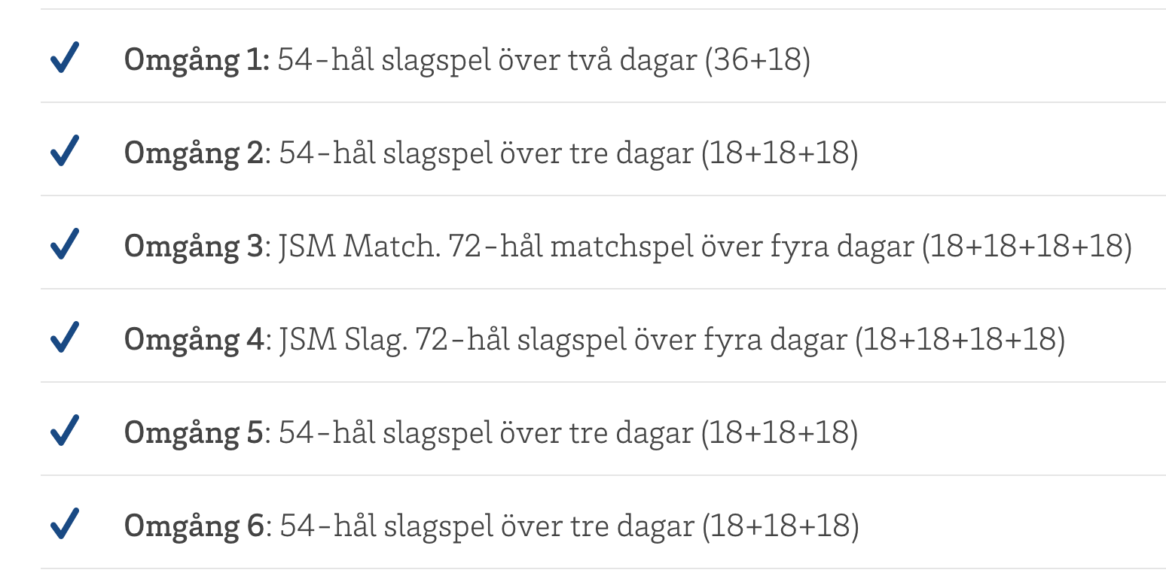
I Landet
Svenska Juniortouren division 1 — spelas på två platser i landet varje omgång, 36+18 hål över två dagar.
Svenska Juniortouren Elit — en spelplats i landet varje omgång. Antal hål enligt nedan
Slagspel från vit
resp. blå tee

Slide 11
Internationella Tävlingar
Global Junior Golf — 54 håls slagspel scratch i två olika klasser: U14 och U18. Tävlingar över hela världen och ofta välordnade med boende samt mat på plats. Vinnaren får en inbjudan till finalen i USA i december.
Spanska/Franska/Tyska/osv Öppna — oftast ett slagspelskval innan matchstege. Spelas liknande tävlingar över hela Europa och världen.

